Slide 1

威尼斯商人
莎士比亚（英国）
1564—1616年
mucr489

Slide 2
戏剧知识
（一）戏剧，是一种综合的舞台艺术，它是由文学、表演、绘画、雕塑、音乐、舞蹈等多种艺术综合而成的一种独立的艺术样式。
戏剧文学即剧本，是与小说、诗歌、散文并列的文学体裁。

Slide 3
剧本通常包括两个部分：
一是剧作家的舞台提示，内容包括人物表、时间、地点、布景、服装、道具以及人物台词的心理情绪、动作、上下场等等；
一是人物自身的台词，包括对话（对唱）、独白（独唱）、旁白（旁唱）等。

Slide 4
（二）戏剧的分类：
1.按剧情的性质——悲剧、喜剧、正剧三种
2.按艺术形式和表现手法——话剧、歌剧、舞剧和诗剧等。
3.按题材反映的时代——历史剧和现代剧。
4.按剧情结构的繁简——独幕剧和多幕剧。
Notes:
正剧：这类作品"题材必须是重要的;剧情要简单和带有家庭性质，而且一定要和现实生活很接近"。他所说的"严肃剧"，也就是后世的正剧。

Slide 5
（三）戏剧文学（剧本）的基本特征
1.有集中、尖锐的矛盾冲突。
2. 语言具有个性化、口语化的特点。

Slide 6
主要作品有：历史剧《亨利四世》，喜剧《仲夏夜之梦》、《威尼斯商人》,四大悲剧《哈姆雷特》、《奥赛罗》、《李尔王》、《麦克白》及悲喜剧《罗密欧与朱丽叶》。
马克思称他为“人类最伟大的戏剧天才”，同时代人本·琼生称誉他是“时代的灵魂”，说他“不属于一个时代”。
威廉·莎士比亚（1564-1616）文艺复兴时期英国伟大的戏剧家和诗人，人文主义最杰出的代表，近代欧洲文学的奠基者之一。

Slide 7
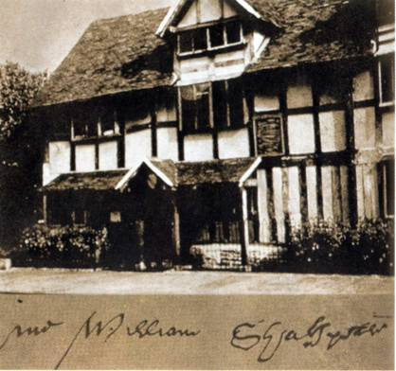
在西方，每家都必备两本书，一本是《圣经》，另一本是莎士比亚全集，即一个是宗教的神，一个是艺术的神。
莎士比亚故居

Slide 8
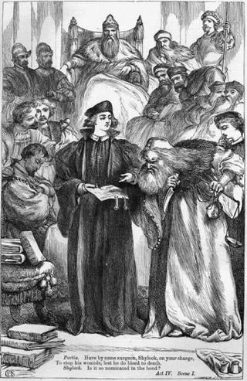
原著
插图

Slide 9
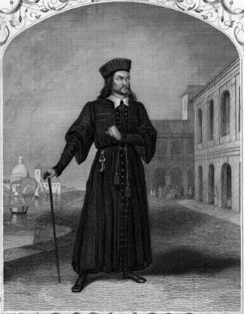

Slide 10
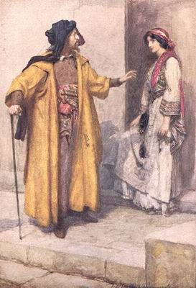
夏
洛
克
和
女
儿

Slide 11
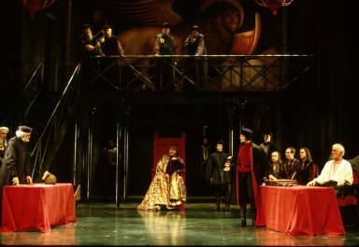

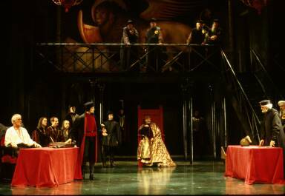
话剧剧照

Slide 12
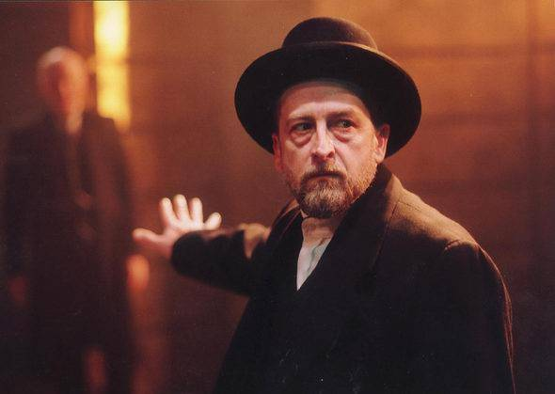
安东尼奥

Slide 13
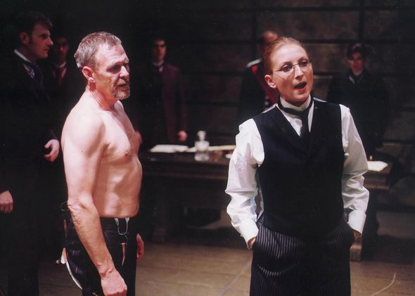
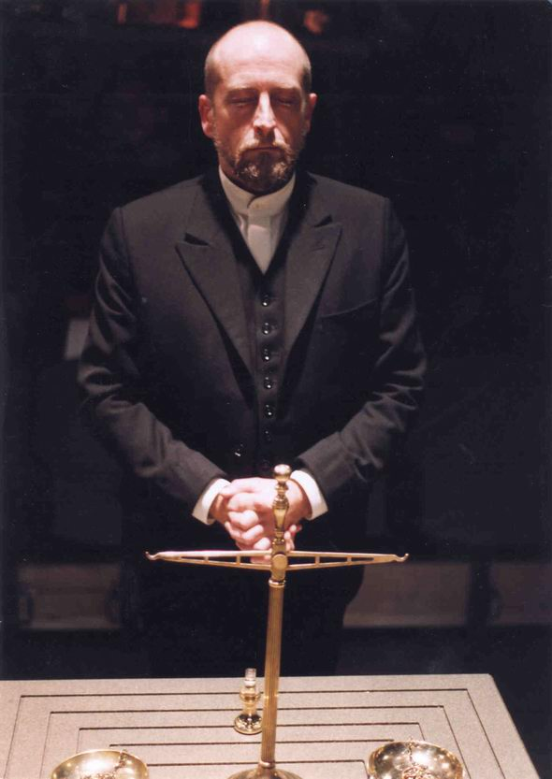
夏洛克造型

Slide 14
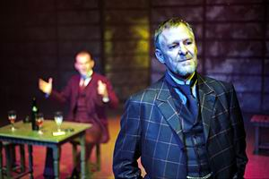

Slide 15
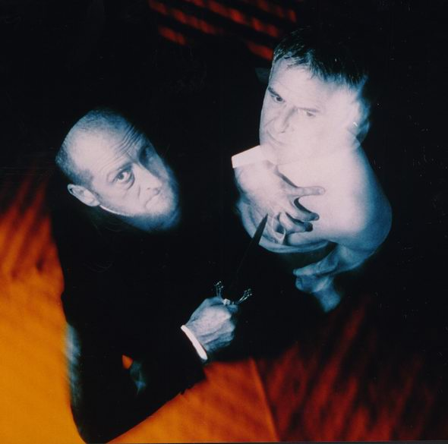

Slide 16


Slide 17
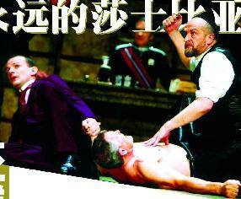

Slide 18
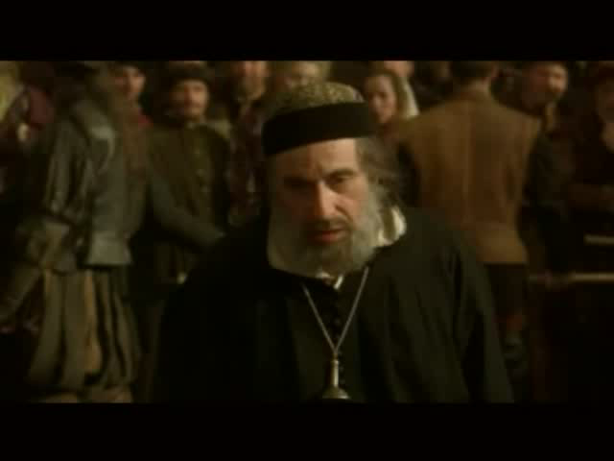
败诉 时的 夏洛克

Slide 19
威 尼 斯 商 人
剧中人物：
安东尼奥－－－－－－－（威尼斯商人）
夏洛克－－－－－－－－（犹太高利贷）
巴萨尼奥－－－－－－－（安东尼奥的朋友）
鲍西娅（鲍尔萨泽）－－（巴萨尼奥的妻子）
葛莱西安诺－－－－－－（安东尼奥的朋友）
尼莉莎（律师）－－－－（葛莱西安诺的妻子）
公爵－－－－－－－－－（威尼斯城邦的统治者）
萨拉里诺－－－－－－－（公爵的侍从）

Slide 20
《威尼斯商人》前情梗概
鲍西亚，一个富人的女儿，按照她父亲的遗嘱，她得到了三个盒子——一个金盒子，一个银盒子，还有一个铅盒子。其中一个盒子里面装着她的画像，如果哪个男人选择了正确的盒子，那么她将嫁给那个男人。于是，求婚者从世界的四面八方云集到这儿，都希望能得到她……
威尼斯镇上有一个年轻人名叫巴萨尼奥，他下定决心要赢得鲍西亚。但是，为了达到自己的愿望，他需要三千达克特——这可是一大笔钱。于是，他向好友、富商安东尼奥求助，希望安东尼奥能借给他这笔钱。
然而，由于在海上投入的钱还没收回，安东尼奥手头上暂时也无法拿出这么多钱。于是他被迫向另外一个富有的犹太放债人夏洛克借这笔钱。

Slide 21
安东尼奥和夏洛克都不喜欢对方：对于安东尼奥来说，他看不起放高利贷的，另一方面，他不喜欢夏洛克也因为他是犹太人；对于夏洛克来说，安东尼奥借钱给人从不收利息，这样就损害了他的利益。尽管如此，在这种情况下，夏洛克还是同意借钱给安东尼奥，而且也不收他的利息；但是夏洛克提出了一个奇怪的要求：如果安东尼奥拖欠还款的话，他将会从安东尼奥身上割下一磅肉。巴萨尼奥去了贝尔蒙特，他选择了正确的盒子——铅匣，也就是装有伊人肖像的匣子。也赢得了鲍西亚。鲍西亚送给他一枚戒指，巴萨尼奥发誓将永远把这枚戒指戴着。与此同时，鲍西亚的女仆尼莉莎也接受了葛来西安诺的求婚，将自己的戒指也送给了他。
夏洛克的女儿杰西卡同自己的爱人克里斯汀·罗伦佐私奔了，并且偷走了她父亲的钱和珠宝。

Slide 22
而夏洛克也因为失去自己的女儿和钱财心情烦乱……当他得知安东尼奥在海上的投资全部丧失的消息之后，他决定向安东尼奥讨回借款。
在法庭上，夏洛克要求他和安东尼奥的合同能够履行。鲍西亚和尼莉莎假扮律师，为安东尼奥辩论，使得夏洛克的计划没有达成。鲍西亚同意夏洛克按照契约规定割下安东尼奥的一磅肉，但是割这一磅肉必须严格按照契约执行，就是不能多割也不能少割，不能流一滴血，也不能因此伤害安东尼奥的性命。夏洛克无法做到，只好认输。这样，鲍西亚巧妙地挽救了安东尼奥的性命。同时，为了证明自己爱人是否专心，她们要求自己的丈夫交出戒指作为偿还。最后，真相大白，安东尼奥重新得到了自己的财产。

Slide 23
一 场 诉 讼 案 件
公 爵
法 官
公 爵
法 官
被 告
安东尼奥
被 告
巴萨尼奥
葛莱西安诺
原 告
夏洛克
一磅肉
朋友
妻子
律 师
鲍西娅
尼莉莎（书记）
律 师
鲍西娅
妻子

Slide 24
讨论：
本文以何处为转机，分为前后两个半场？两个半场分别以哪位剧中人物为主？
1、这场戏以鲍西娅上场为转机，分为前后两半。
2、前半场主要是夏洛克的戏，他执意报复，一定要按约处罚；
3、后半场主要是鲍西娅的戏，她智挫夏洛克，最后取得胜利。

Slide 25
步步得势
鲍西娅
夏洛克
以仁慈方式结案
照约执行处罚
以三倍于本金的钱偿还
只等着执行原约
请外科医生为他堵住伤口
约上没有这一条
（转折）
不准流一滴血，
不准超过或不足一磅
照约上的三倍数目还
节节败退
不能接受其他赔偿
把我的本钱还我
履行原约
不打这场官司了
财产充公，性命听公爵发落

Slide 26

请结合课文对下列人物中你最感兴趣的一个进行人物分析。

Slide 27
人物形象
夏洛克是资本主义原始积累时期高利贷吸血鬼的典型。他具有贪婪、固执、残酷的本质。同时，他也是一个在基督教社会里受欺侮的犹太人。夏洛克对安东尼奥的报复有合理而又复杂的动机。人们对夏洛克，既鄙夷他的贪婪，憎恨他的残酷，又多少同情他所受的种族压迫和屈辱。
Notes:
他具有贪婪、固执、残酷的本质。同时，他也是一个在基督教社会里受欺侮的犹太人。

Slide 28
人物形象
夏洛克是资本主义原始积累时期高利贷吸血鬼的典型。
贪婪、吝啬
残忍、固执
冷酷无情
视钱如命
Notes:
贪婪、吝啬
残忍、固执
冷酷无情
视钱如命

Slide 29
人物形象
鲍西娅是莎翁创造的人文主义女性的典型形象。
博学细心
精明能干
足智多谋
她的智慧使情节发生了戏剧性的变化。
Notes:
鲍西娅是莎翁创造的人文主义女性的典型形象。
博学细心
精明能干
足智多谋
她的智慧使情节发生了戏剧性的变化。

Slide 30
人物形象
安东尼奥是新兴的资产阶级商人。
仁爱善良
慷慨助人
重情轻利
侠义豪爽
但面对尖锐的斗争形式不能斗争，
表现出软弱、妥协。
Notes:
仁爱善良
慷慨助人
重情轻利
侠义豪爽

Slide 31
感受和归纳本文的语言艺术特色
莎士比亚是语言大师。哥德说：“莎士比亚用生动的语言来使人感动。”莎士比亚的戏剧语言是绚丽多彩和质朴自然的巧妙结合，既有浓郁的诗意又有如话般的流畅的特点。词汇之丰富在世界古典作家中也是罕见的。

Slide 32
1.巴萨尼奥与夏洛克的对白诙谐幽默
2.葛莱西安诺借用夏洛克的话称赞鲍西娅，也是对夏洛克自食其果的奚落嘲讽，则令夏洛克无地自容，让观众捧腹大笑，增加了轻松愉快的喜剧效果。

Slide 33
小结莎士比亚戏剧的语言特点
1、人物语言极富个性化。
2、贴切而又新颖的比喻。
3、语言诙谐、优美动人，含义隽永。
4、运用自如地使用多种修辞手法。
5、绚丽多彩和质朴自然的巧妙结合，既有浓郁的诗意又有如话家常般的流畅。

Slide 34
世界文学史“四大吝啬鬼”：
1、英国戏剧家莎士比亚喜剧《威尼斯商人》中的夏洛克。
2、法国剧作家莫里哀喜剧《悭吝人》中的阿巴贡。
3、俄国小说家果戈里《死魂灵》中的泼留希金。
4、法国小说家巴尔扎克《欧也妮·葛朗台》中的葛朗台。
Notes:
悭吝 qiān lìn

